Slide 1



Slide 2







Time de desenvolvimento
Daniele Rocha
Diogo Ivan
Gabriel Selotto
Desenvolvedor Front-end
Desenvolvedor Front-end
Desenvolvedor Back-end
Gabriel Vieira
Matheus Fernandes
Scrum Master
Product Owner

Slide 3
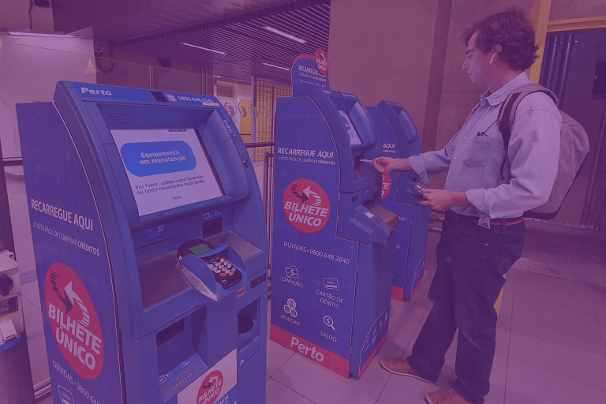
ALPRIME
A AlPrime é uma startup de tecnologia, especializada em monitoramento dos totens do metrô de São Paulo. Visando para nosso clientes terem melhor controle de suas máquinas.
Objetivos
Facilitar a manutenção
Reduzir os custos
Diminuir filas

Slide 4

Proto Persona – Nosso cliente
Sobre
Mora em São Paulo
Graduada em área de Tecnologia
Tem que estar disponível quase que 24h por dia
Dores e Necessidades
Precisa de mais previsibilidades com gastos.
Tem muitos totens pra administrar, porém poucas ferramentas
Deseja diminuir as filas e aumentar o fluxo de pessoas
Quer ter acesso a uma plataforma que pode ser usada de casa em casos de urgência.
Daniela Rodrigues
Gerente de Operações

Slide 5





Organização do Projeto
GitHub
Metodologia e especificação
Metodologia Scrum
Kanban
Padrão de projeto no Java
Controle de Execução
Planner
Discord

Slide 6
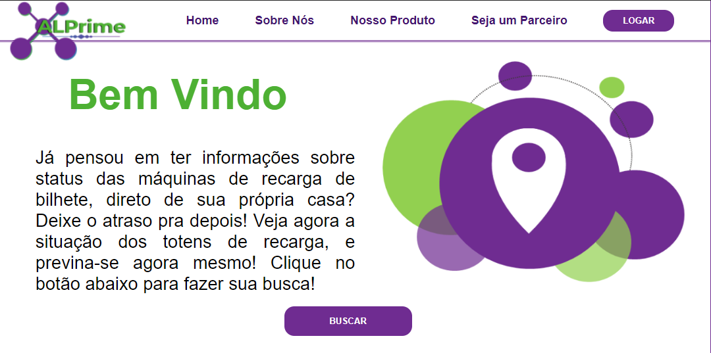
Nosso site

Slide 7

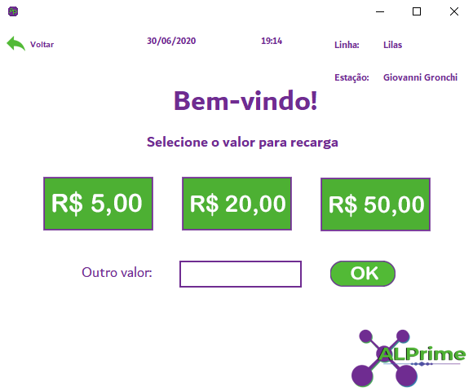
Inovação - RPA
O que é um “RPA”?
A importância do RPA no mercado
Como o RPA fez a diferença em nosso
projeto

Slide 8
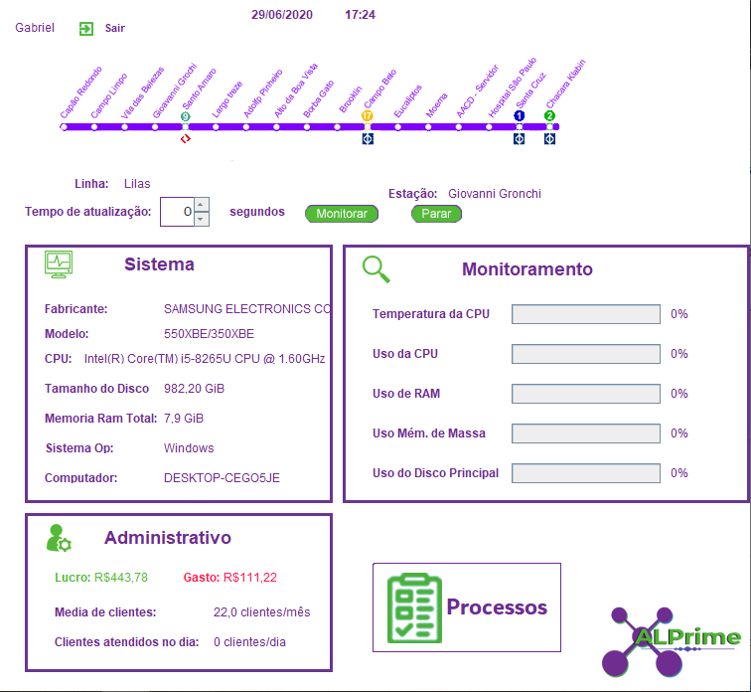
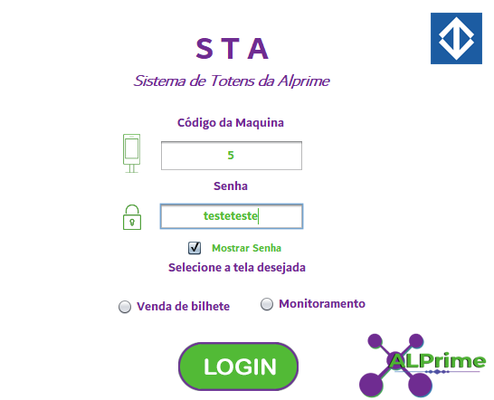

E como o sistema funciona?

Slide 9
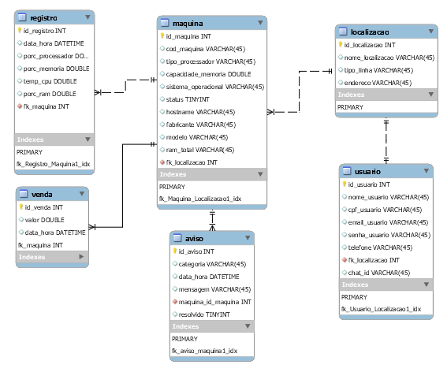
Diagrama Lógico BD

Slide 10
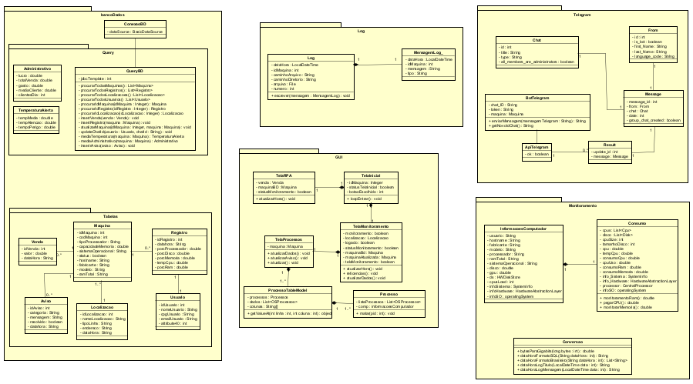
Diagrama de Classes

Slide 11
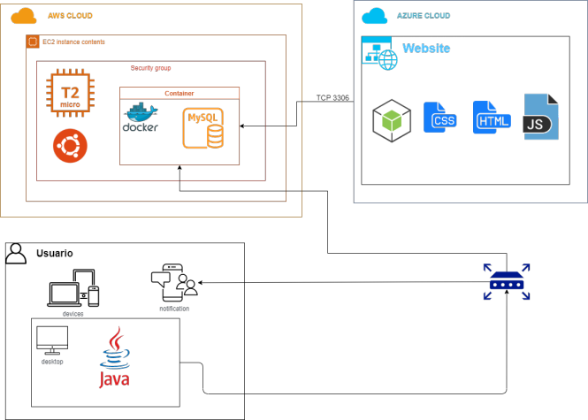
Diagrama de Arquitetura

Slide 12


Orçamento e Custos
Mais Econômico
Maquina Virtual
(1 VCORE)
5,04 USD/mês
T2.micro*
24,82 USD/mês
Economia de 18,28 USD/mês
Compute Gen 5
Armazenamento
30 GB (com Backup)
7,50 USD/mês
6,00 USD/mês
Economia de 219,36 USD/ano
Total
12,54 USD/mês
30,82 USD/mês
**
Economia de R$ 1184,54/ano
*Reservado por 1 ano
**Dólar : R$ 5,40

Slide 13

Conclusão – Evolução Pessoal

Slide 14
Obrigado pela atenção !

Slide 15

Anexos

Slide 16
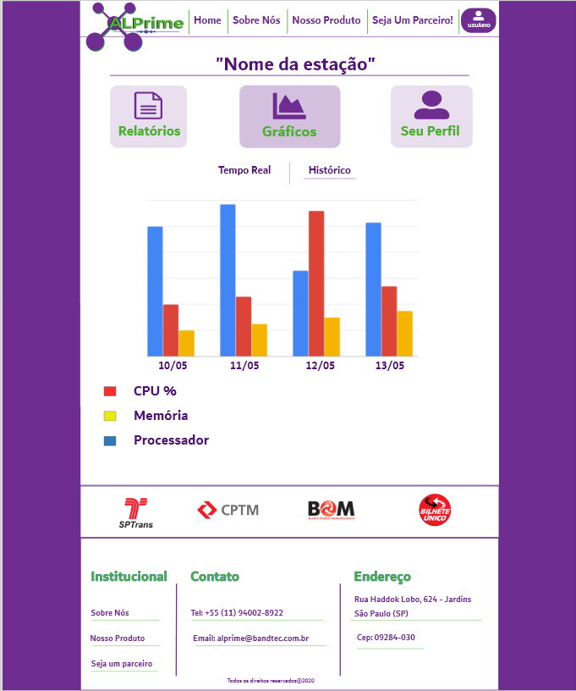
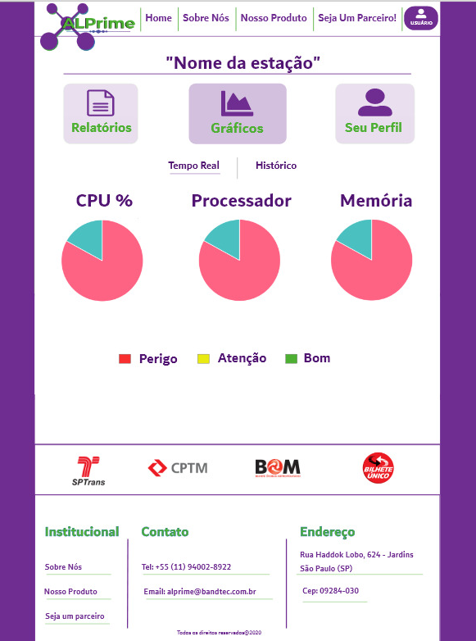
Mockups
Gráfico de histórico
Gráfico tempo real

Slide 17
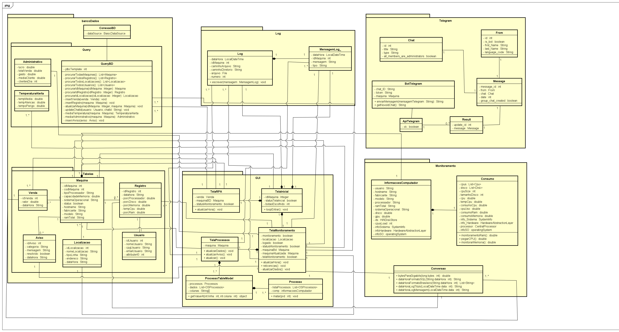
Diagrama de Classes (Completo)

Slide 18
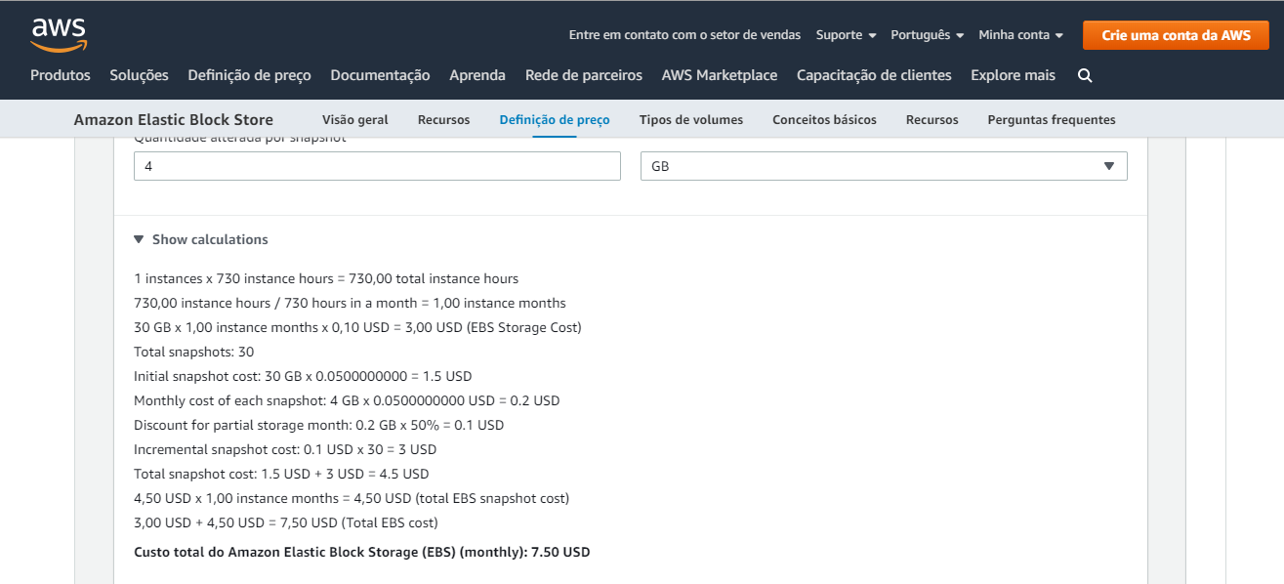
Preços AWS
Site: https://aws.amazon.com/pt/ebs/pricing/

Slide 19
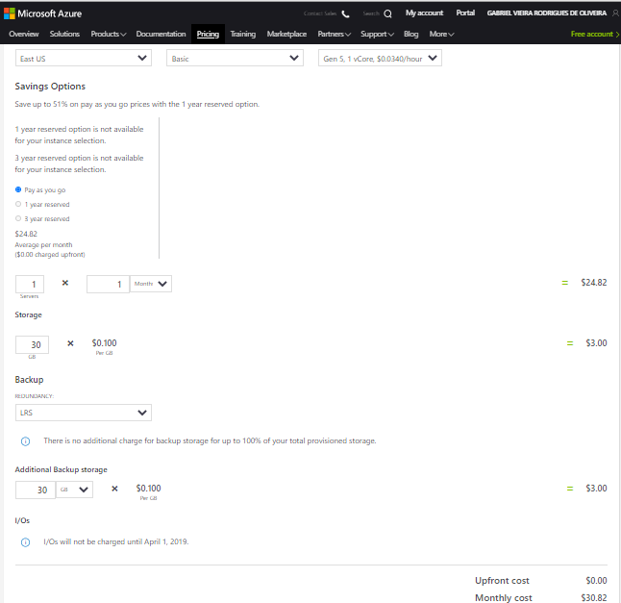
Preços AZURE
Site: https://azure.microsoft.com/en-us/pricing/calculator/?service=mysql

Slide 20
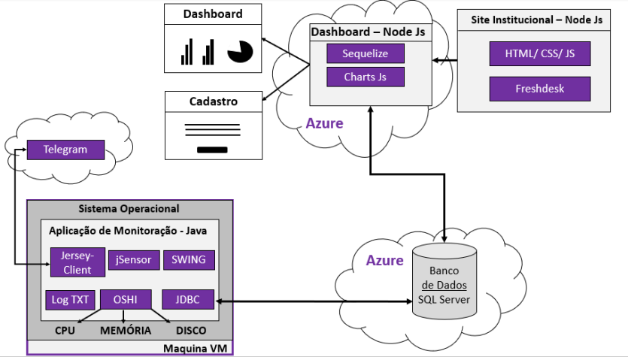
Diagrama de Solução

